Slide 1



HEPARINAS DE BAJO PESO MOLECULAR Y FONDAPARINUX
Vol 34, nº4 2026

Slide 2
Sumario
INTRODUCCIÓN
INDICACIONES APROBADAS POR PRINCIPIO ACTIVO
EFICACIA DE LAS HBPM Y FONDAPARINUX EN LAS INDICACIONES PRINCIPALES
PACIENTES EN SITUACIONES ESPECIALES: CÁNCER, EMBARAZO PUERPERIO Y LACTANCIA, COVID-19, VIAJES EN AVIÓN DE LARGA DURACIÓN
AJUSTE DE DOSIS EN POBLACIONES ESPECIALES
SEGURIDAD: EFECTOS ADVERSOS, CONTRAINDICACIONES Y PRECAUCIONES
SEGUIMIENTO: ANTES, DURANTE Y AL FINALIZAR EL TRATAMIENTO
TRANSICIONES ENTRE HEPARINAS Y FONDAPARINUX Y RESTO DE ANTICOAGULANTES
TERAPIA PUENTE
COSTES COMPARATIVOS
INFORMACIÓN PARA PACIENTES

Slide 3
INTRODUCCIÓN
Las HBPM se obtienen por despolimerización de la HNF: biodisponibilidad ~90-100%, farmacocinética predecible, menos efectos adversos, menor riesgo de TIH
No requieren monitorización rutinaria; administración subcutánea → uso ambulatorio y hospitalario
Mecanismo de acción:
  HBPM: activan la antitrombina III → inhiben el factor Xa → bloquean la cascada de coagulación
  Fondaparinux: pentasacárido sintético, inhibidor selectivo del factor Xa mediado por antitrombina III
Objetivo del INFAC: revisar eficacia, dosificación y seguridad de las HBPM y fondaparinux
HBPM: heparinas bajo peso molecular
HNF: heparina no fraccionada
TIH: trombocitopenia inducida por heparina

Slide 4
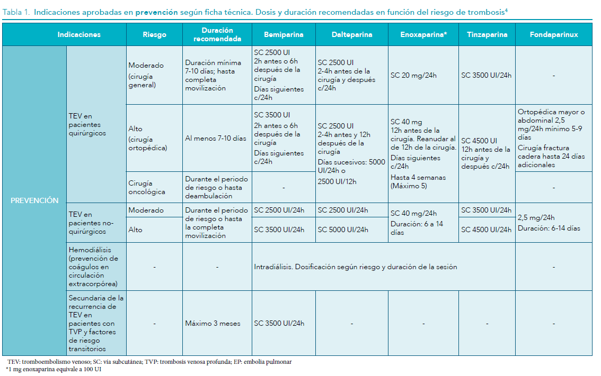
INDICACIONES APROBADAS POR PRINCIPIO ACTIVO: Prevención

Slide 5
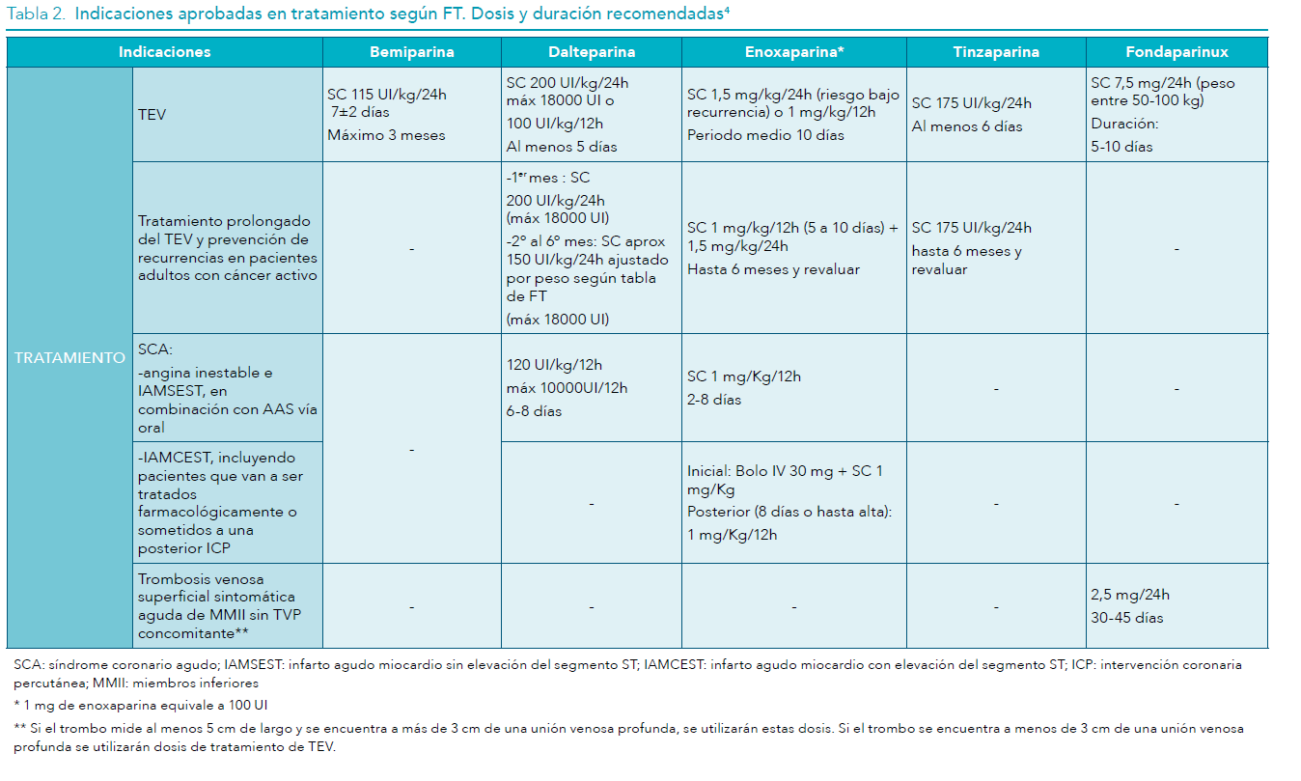
INDICACIONES APROBADAS POR PRINCIPIO ACTIVO: Tratamiento

Slide 6
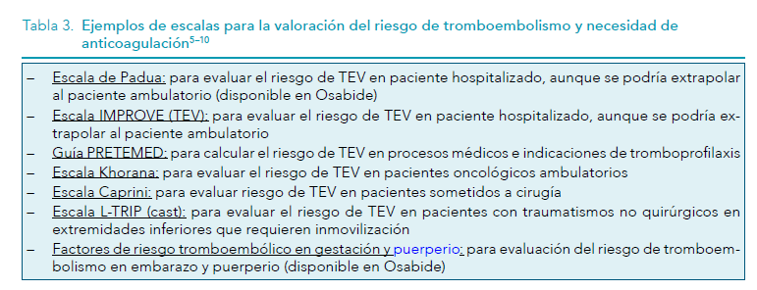
INDICACIONES APROBADAS POR PRINCIPIO ACTIVO
La estratificación del riesgo es crucial para decidir la necesidad, intensidad y duración de la profilaxis (mecánica o farmacológica)
Las escalas de valoración existentes presentan limitaciones: variabilidad en validación externa, aplicabilidad restringida, resultados heterogéneos
Son herramientas útiles de apoyo a la toma de decisiones; no sustituyen al juicio del clínico

Slide 7
EFICACIA DE LAS HBPM Y FONDAPARINUX EN LAS INDICACIONES PRINCIPALES
Prevención del TEV en pacientes quirúrgicos
ACOD antiXa vs HBPM en cirugía de cadera/rodilla: sin diferencias en mortalidad ni beneficio claro en reducción de TEV
Rivaroxabán podría asociarse a mayor riesgo de sangrado mayor que HBPM (certeza de evidencia baja)
Cirugías no ortopédicas: HBPM son el anticoagulante de elección según guías internacionales
ACOD no indicados en cirugía no ortopédica por escasez de datos de eficacia y seguridad
ACOD: anticoagulantes orales de acción directa

Slide 8
EFICACIA DE LAS HBPM Y FONDAPARINUX EN LAS INDICACIONES PRINCIPALES
Prevención del TEV en pacientes no quirúrgicos con riesgo moderado o alto
Decisión de anticoagular: basada en escalas de evaluación del riesgo trombótico (tabla 3), sopesadas frente al riesgo hemorrágico
HNF, HBPM y fondaparinux han demostrado eficacia similar en la reducción del riesgo de TVP
Las HBPM muestran menor incidencia de complicaciones hemorrágicas → primera elección en nuestro medio

Slide 9
EFICACIA DE LAS HBPM Y FONDAPARINUX EN LAS INDICACIONES PRINCIPALES
Tratamiento de la TVP y de la EP
Inicio: anticoagulante de acción rápida parenteral (HBPM o fondaparinux SC, preferibles a HNF)
Duración inicial: 5-10 días; continuación posterior con anticoagulante oral
Objetivo: detener la progresión del trombo y prevenir las recurrencias

Slide 10
EFICACIA DE LAS HBPM Y FONDAPARINUX EN LAS INDICACIONES PRINCIPALES
Tratamiento del SCA
Antiagregación + anticoagulación: tratamiento de primera línea en todos los SCA (salvo contraindicación)
Anticoagulantes recomendados: enoxaparina, dalteparina, HNF y fondaparinux
Selección según: acceso vascular, función renal, uso concomitante de otros fármacos
ACOD: no aprobados en esta indicación

Slide 11
EFICACIA DE LAS HBPM Y FONDAPARINUX EN LAS INDICACIONES PRINCIPALES
TVS sintomática aguda de miembros inferiores sin TVP concomitante
Anticoagulación indicada cuando: trombos > 5 cm sin mejora con medidas conservadoras, o a < 3 cm de una unión venosa profunda
Tratamiento de elección: fondaparinux 2,5 mg/24h durante 45 días (único con indicación aprobada)
  Reduce progresión, recurrencia de TVS y eventos tromboembólicos, con bajo riesgo de sangrado
Rivaroxabán 10 mg/día: no inferior en un estudio, pero evidencia menos robusta → alternativa
Si trombo a < 3 cm de unión venosa profunda: tratar como TVP con anticoagulación de intensidad completa
(cont.)

Slide 12
EFICACIA DE LAS HBPM Y FONDAPARINUX EN LAS INDICACIONES PRINCIPALES (viene de pág. anterior)
TVS sintomática aguda de miembros inferiores sin TVP concomitante
No se ha evaluado la anticoagulación a largo plazo para prevención de recurrencia de TVS
Si reaparecen síntomas de inflamación aguda: repetir ecografía para descartar extensión a venas profundas
Informar a todos los pacientes con TVS sobre:
Riesgo de recurrencia
Signos y síntomas de TVP y EP

Slide 13
PACIENTES EN SITUACIONES ESPECIALES: CÁNCER
Prevención primaria
Paciente quirúrgico:
  Salvo contraindicación por alto riesgo de sangrado, se recomienda profilaxis del TEV preferiblemente con HBPM, y si no HNF
  Fondaparinux puede considerarse como alternativa
  Los ACOD no se recomiendan por falta de datos sobre eficacia y seguridad
Paciente no quirúrgico:
  Pacientes ambulatorios que inician tratamiento anticanceroso sistémico, con alto riesgo de trombosis: tromboprofilaxis primaria con apixabán, rivaroxabán o HBPM→ revisión de interacciones y de ausencia de riesgo significativo de sangrado
  En pacientes oncológicos encamados por una complicación médica aguda →profilaxis con HBPM, HNF o fondaparinux

Slide 14
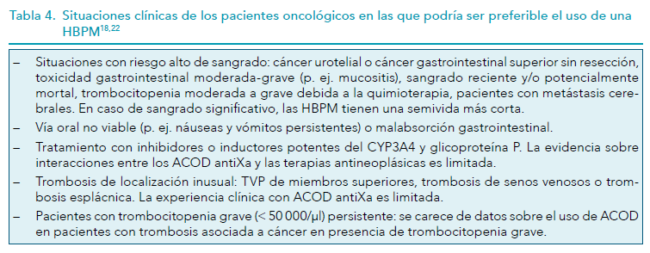
PACIENTES EN SITUACIONES ESPECIALES: CÁNCER
Tratamiento y prevención secundaria
HBPM de elección →superioridad frente a AVK en reducción del riesgo de recurrencia del TEV
Tendencia actual: ACOD antiXa y HBPM son ambas primera opción; requiere valoración individual de la situación clínica
Rivaroxabán: financiado recientemente con visado de inspección → opción para evitar inyecciones diarias
Dabigatrán: no recomendado (sin estudios en TEV asociado a cáncer)

Slide 15
PACIENTES EN SITUACIONES ESPECIALES: EMBARAZO, PUERPERIO Y LACTANCIA
EMBARAZO
El embarazo es un factor de riesgo de TEV; factores adicionales: edad >35 años, IMC >30 al inicio de gestación, tabaquismo, varices, historia de TEV, trombofilia, síndrome antifosfolípido
Osakidetza: protocolo corporativo 2024 para indicar tromboprofilaxis según factores de riesgo individuales
  El factor de riesgo individual más importante es una historia previa de trombosis, especialmente cuando el primer episodio fue idiopático o asociado a gestación o tratamiento estrogénico
HBPM: fármaco de elección durante el embarazo (no atraviesa la placenta); contraindicadas solo en TIH o IR grave
  Fondaparinux: solo si reacción alérgica grave a heparina y con VB de hematología
Dosificación: basada en peso al inicio, sin ajuste posterior; se prefiere dosis única diaria

Slide 16
PACIENTES EN SITUACIONES ESPECIALES: EMBARAZO, PUERPERIO Y LACTANCIA
PUERPERIO
Revaloración del riesgo tras el parto, previa al alta, para decidir si pautar anticoagulación
Paciente con profilaxis durante el embarazo: prolongar HBPM rutinariamente durante las 6 primeras semanas del puerperio
En el puerperio también son de primera línea las HBPM a dosis profilácticas o intermedias
LACTANCIA
HBPM seguras; fondaparinux no recomendado (excreción en leche materna desconocida)

Slide 17
PACIENTES EN SITUACIONES ESPECIALES
COVID-19
Tromboprofilaxis en pacientes ambulatorios con COVID-19: NO ha demostrado beneficio clínico significativo
Considerar en casos seleccionados con alto riesgo trombótico: TEV previa, cáncer activo, trombofilia, embarazadas con comorbilidades
En caso necesario: HBPM a dosis habituales de profilaxis (evitar ACOD por interacciones con antivirales)
Pacientes ya anticoagulados: mantener la misma dosis salvo sangrado significativo u otras contraindicaciones

Slide 18
PACIENTES EN SITUACIONES ESPECIALES
VIAJES EN AVIÓN DE LARGA DURACIÓN
Viajes > 4 horas en avión: incrementan 3 veces el riesgo de TEV; mayor incidencia en las 2 primeras semanas
Medidas generales: caminar cada 1-2 h, ejercicio de pantorrillas, hidratación, ropa no ajustada
Mayor riesgo: medias de compresión graduadas bilaterales por debajo de la rodilla (20-30 mmHg)
Riesgo muy alto (beneficios > riesgo de sangrado): considerar profilaxis con HBPM o ACOD
Pacientes ya anticoagulados: no se requiere profilaxis adicional

Slide 19
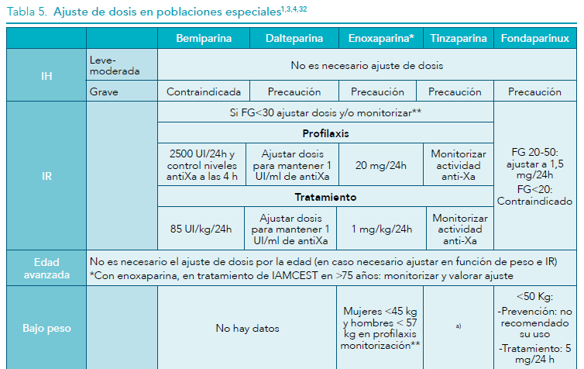
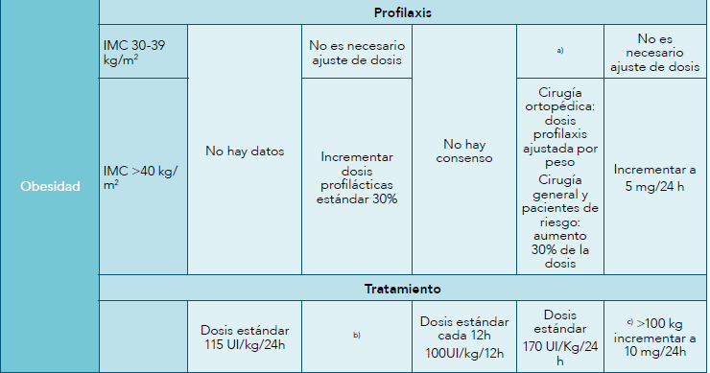
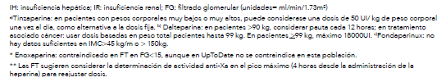
AJUSTE DE DOSIS EN POBLACIONES ESPECIALES

Slide 20
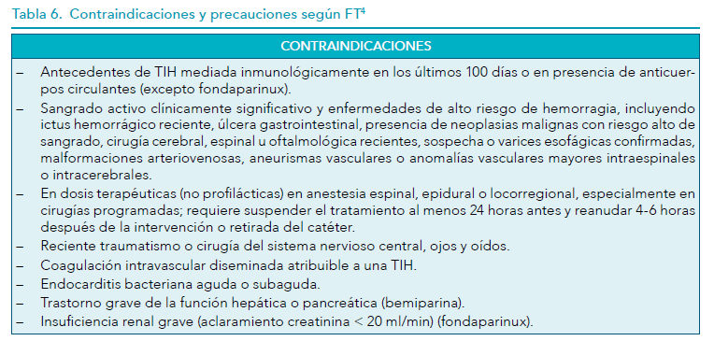
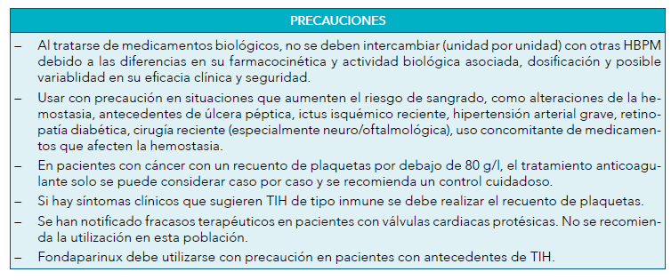
SEGURIDAD: EFECTOS ADVERSOS, CONTRAINDICACIONES Y PRECAUCIONES
Hemorragia: complicación más común y reconocida
TIH (trombocitopenia inducida por heparina): poco frecuente pero grave; entidad infradiagnosticada
Caída > 50% en el recuento plaquetario a los 5-14 días; puede provocar tromboembolismo potencialmente mortal
Ante sospecha: suspender heparina y valorar anticoagulantes alternativos (inhibidores directos de trombina o heparinoides)
Lesiones cutáneas: reacciones de hipersensibilidad en zona de inyección; 3-10% pueden generalizarse
Necrosis cutánea (poco frecuente) e hiperpotasemia: monitorizar en tratamientos > 7 días y en ERC

Slide 21
SEGUIMIENTO: ANTES, DURANTE Y AL FINALIZAR EL TRATAMIENTO
Pruebas iniciales: historia hemorrágica, hemograma (Hb y plaquetas), coagulación (TP, TTPA), creatinina sérica
Electrolitos séricos en pacientes de riesgo al inicio; controlar periódicamente si tratamiento > 7 días
Durante el tratamiento: recuento de plaquetas de forma periódica
Monitorización de anti-Xa: NO recomendada de forma rutinaria; excepciones: ERC, pesos extremos, hemorragia significativa
TTPA y TCA: no son parámetros fiables para monitorizar las HBPM

Slide 22
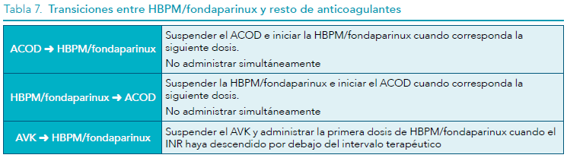
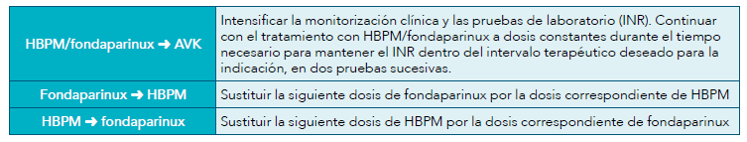
TRANSICIONES ENTRE HEPARINAS Y FONDAPARINUX Y RESTO DE ANTICOAGULANTES

Slide 23
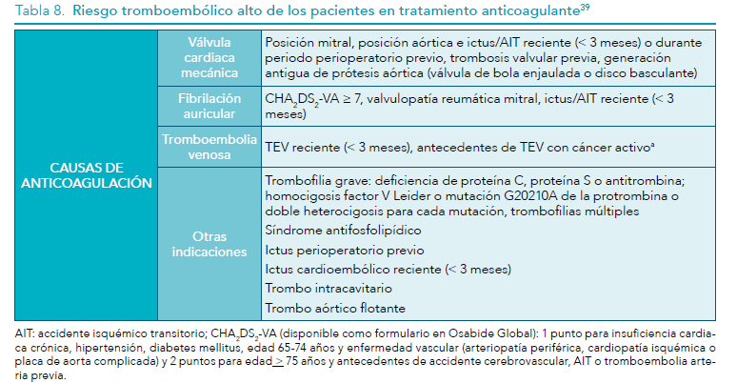
TERAPIA PUENTE
Administración temporal de heparina cuando se interrumpe un anticoagulante oral por procedimiento quirúrgico o intervencionista
En la mayoría de los casos: NO reduce el riesgo tromboembólico y SÍ aumenta el riesgo de sangrado
Evaluar siempre: riesgo trombótico del paciente + riesgo hemorrágico del procedimiento
Recomendación:
Paciente con AVK: solo en riesgo tromboembólico alto; HBPM a dosis terapéuticas o intermedias, última dosis 24 h antes del procedimiento
La heparina debe reiniciarse a dosis anticoagulante cuando exista una hemostasia adecuada
Paciente con ACOD: no se recomienda tratamiento puente con HBPM/HNF

Slide 24
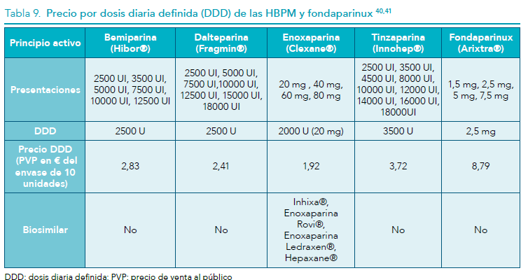
COSTES COMPARATIVOS
El 86% de las prescripciones de HBPM realizadas en Osakidetza en 2025 fueron de enoxaparina

Slide 25

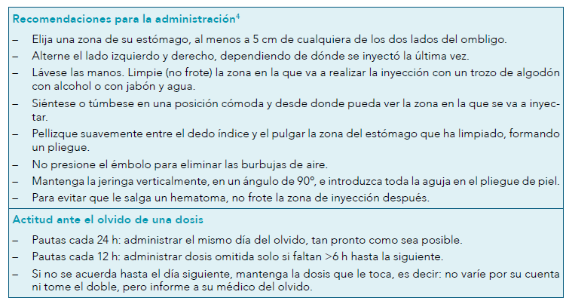
INFORMACIÓN PARA PACIENTES

Slide 26

Para más información y bibliografía…
INFAC VOL 34, Nº 4

